Slide 1


Slide 2
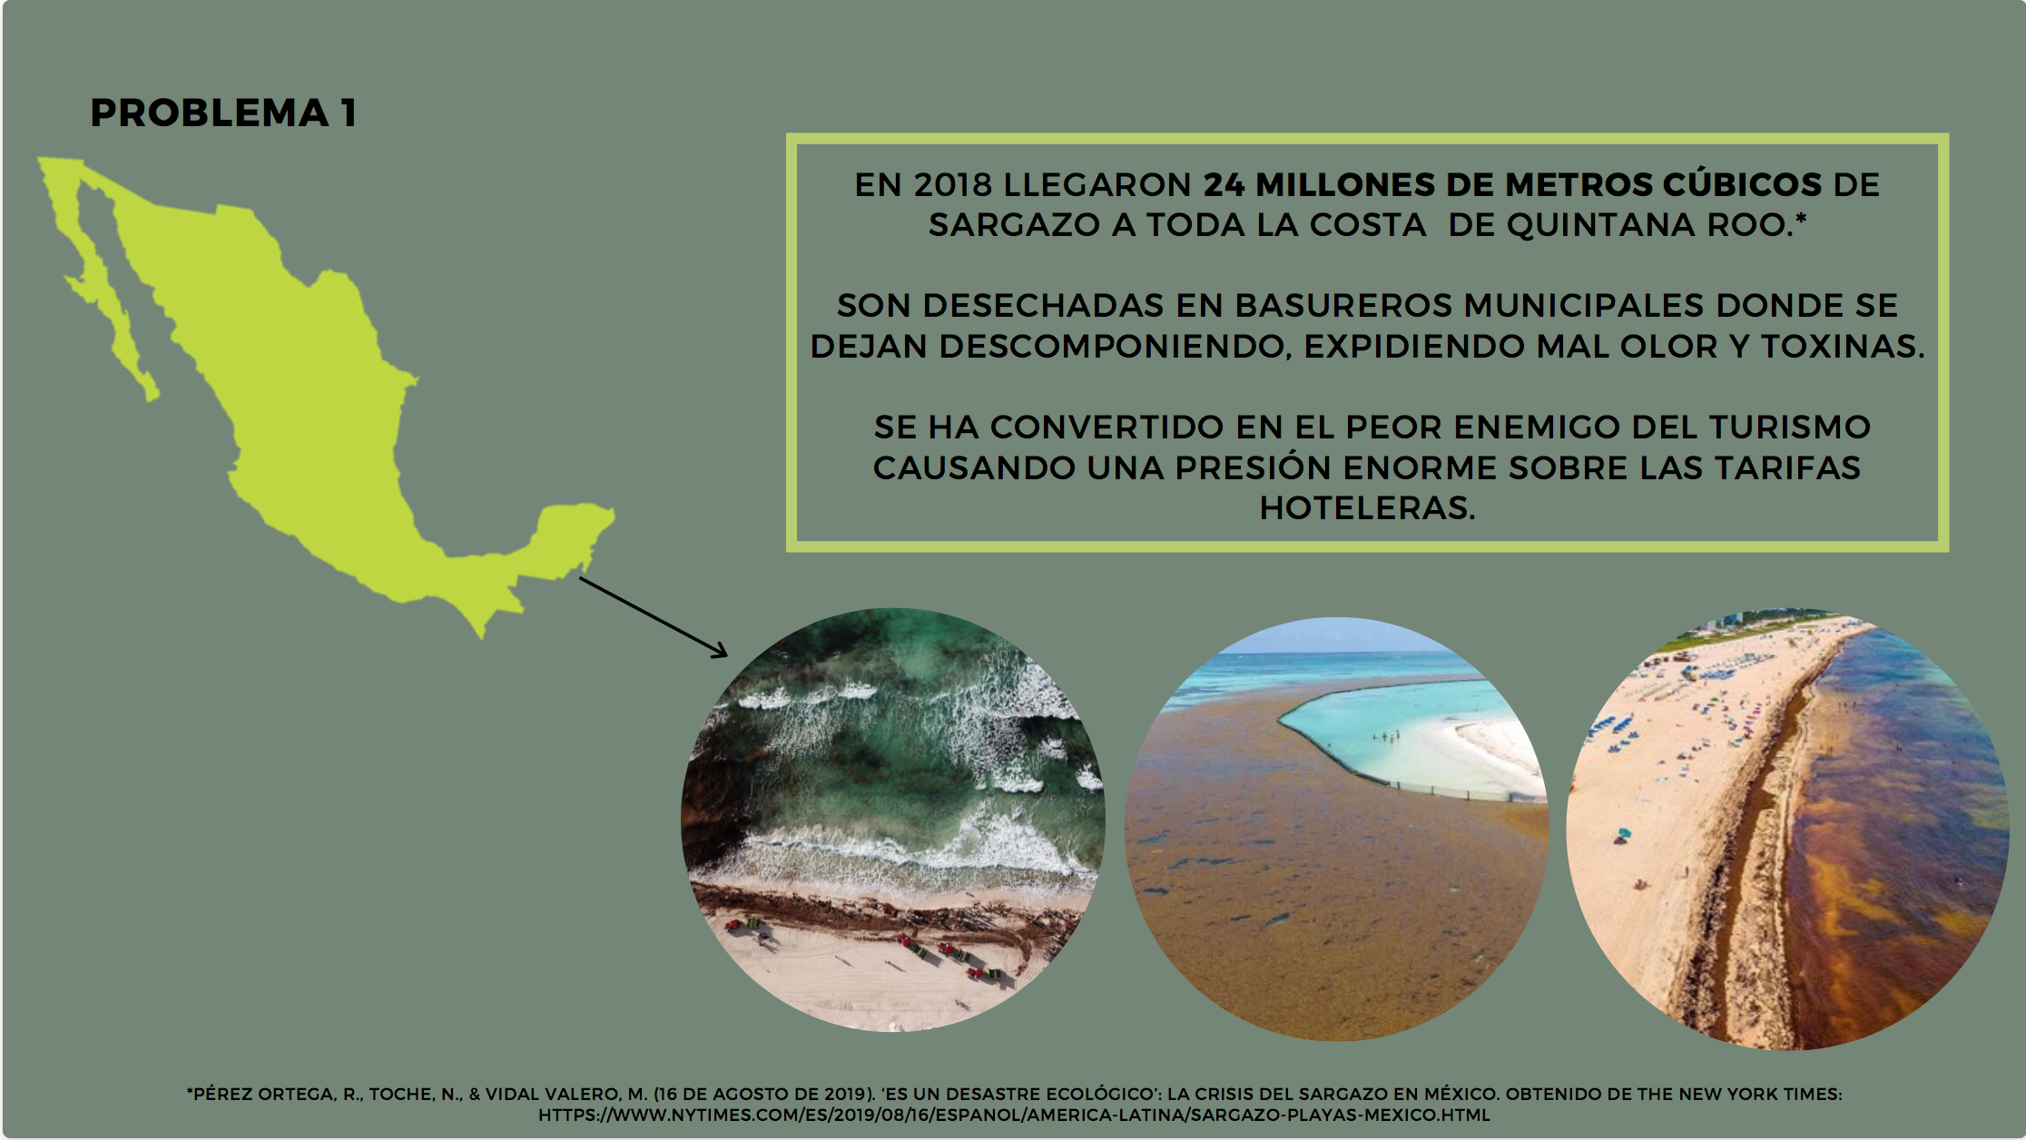

Slide 3
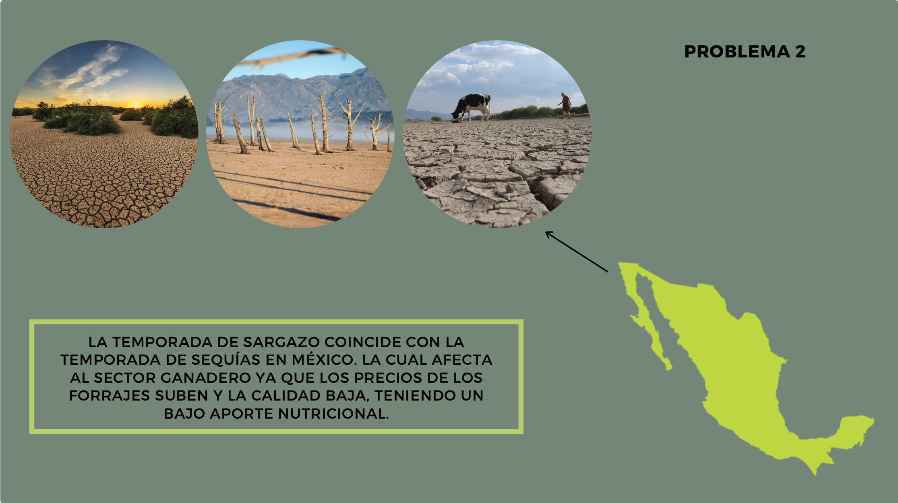

Slide 4
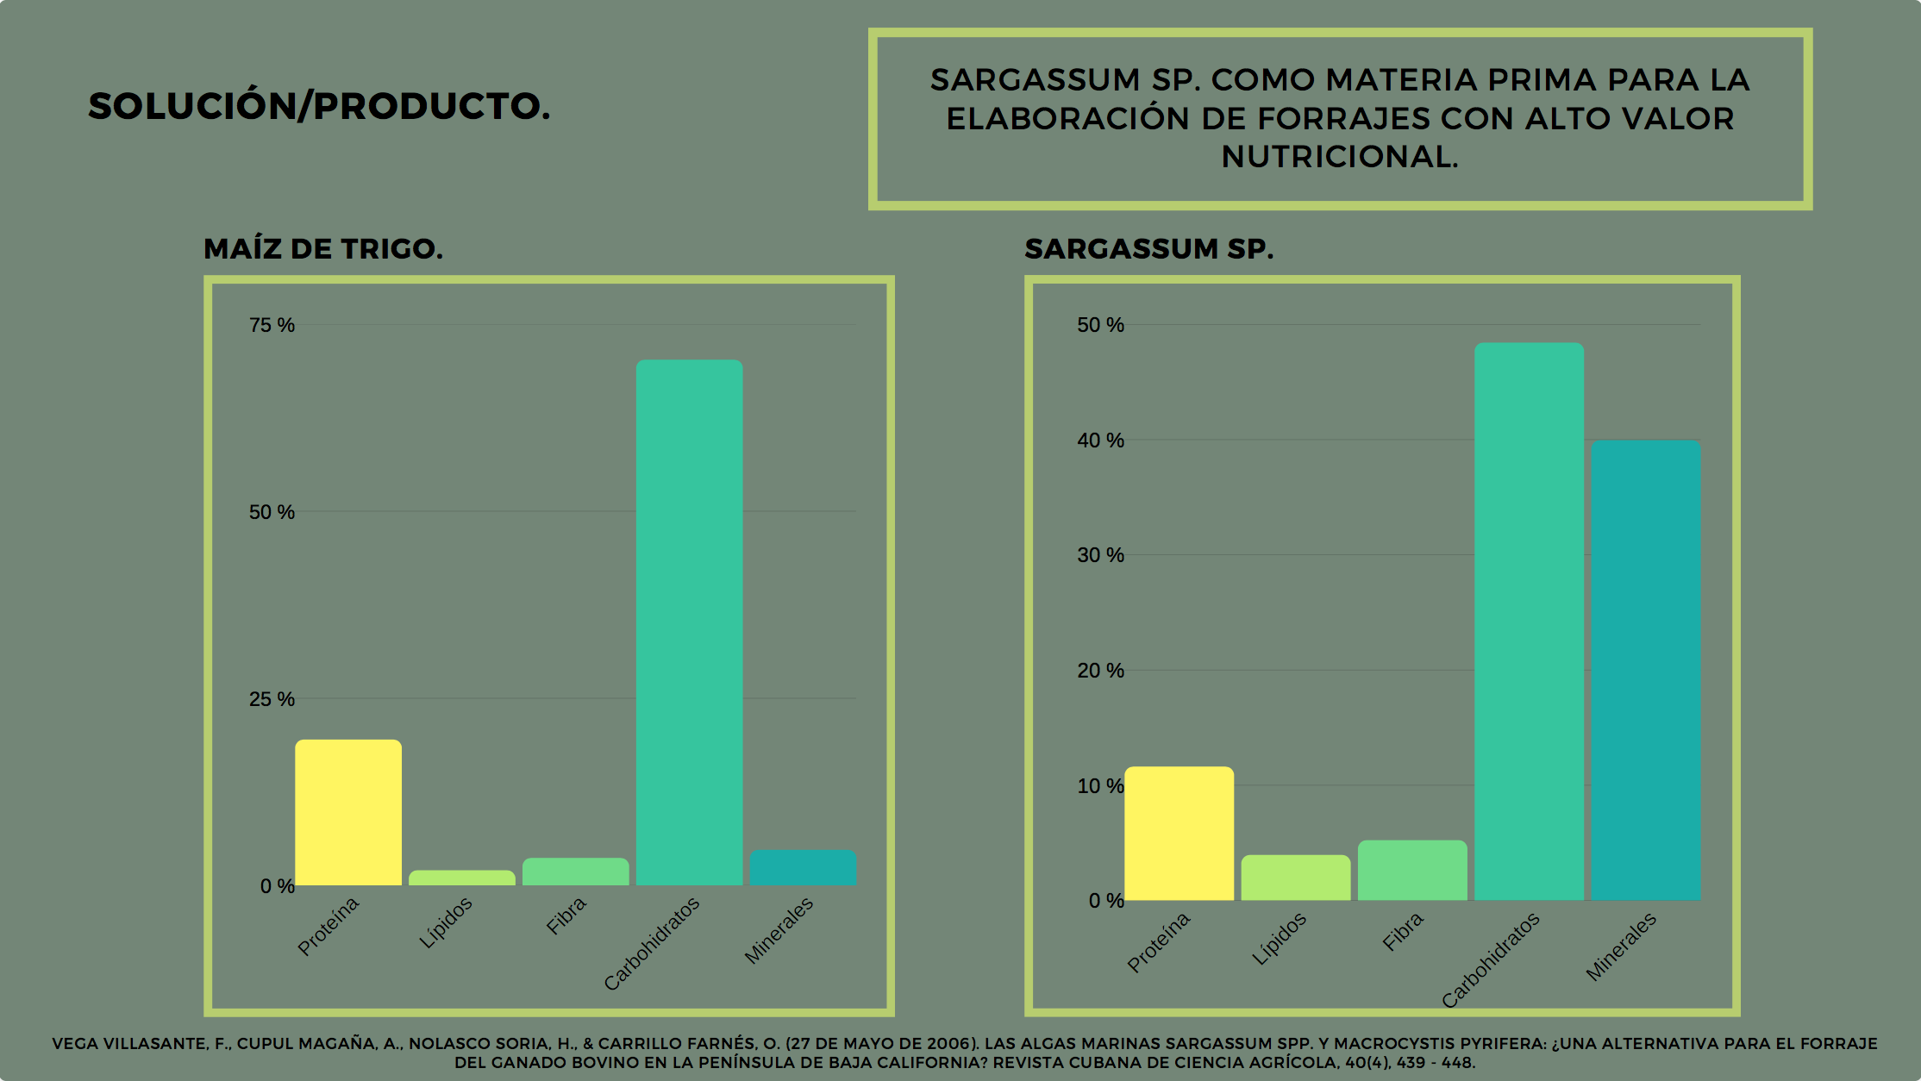

Slide 5
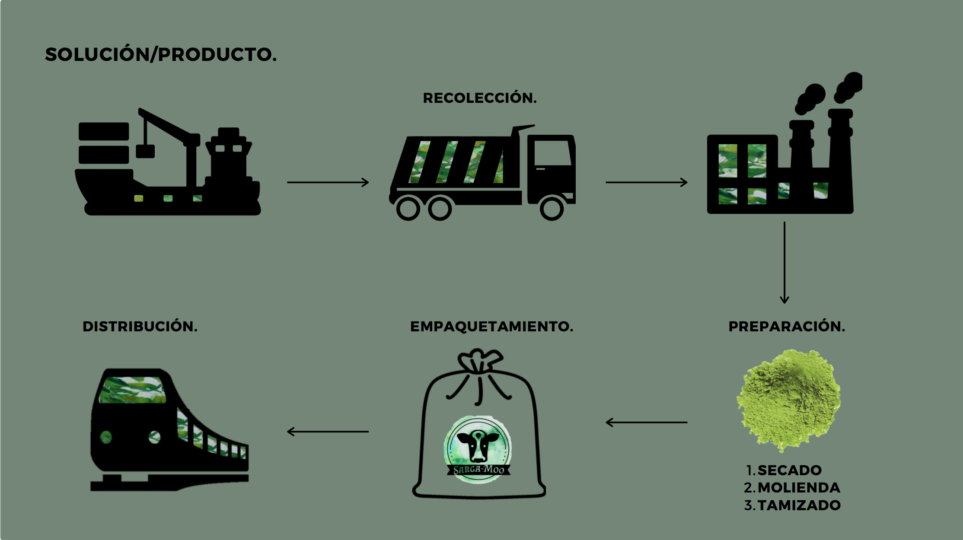

Slide 6
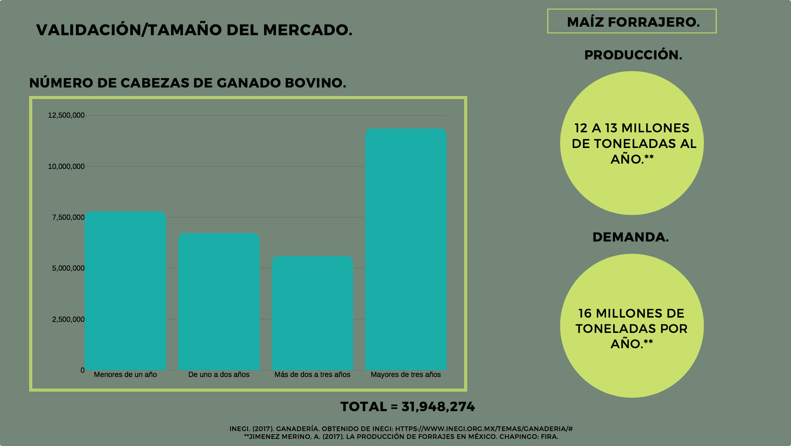

Slide 7


Slide 8
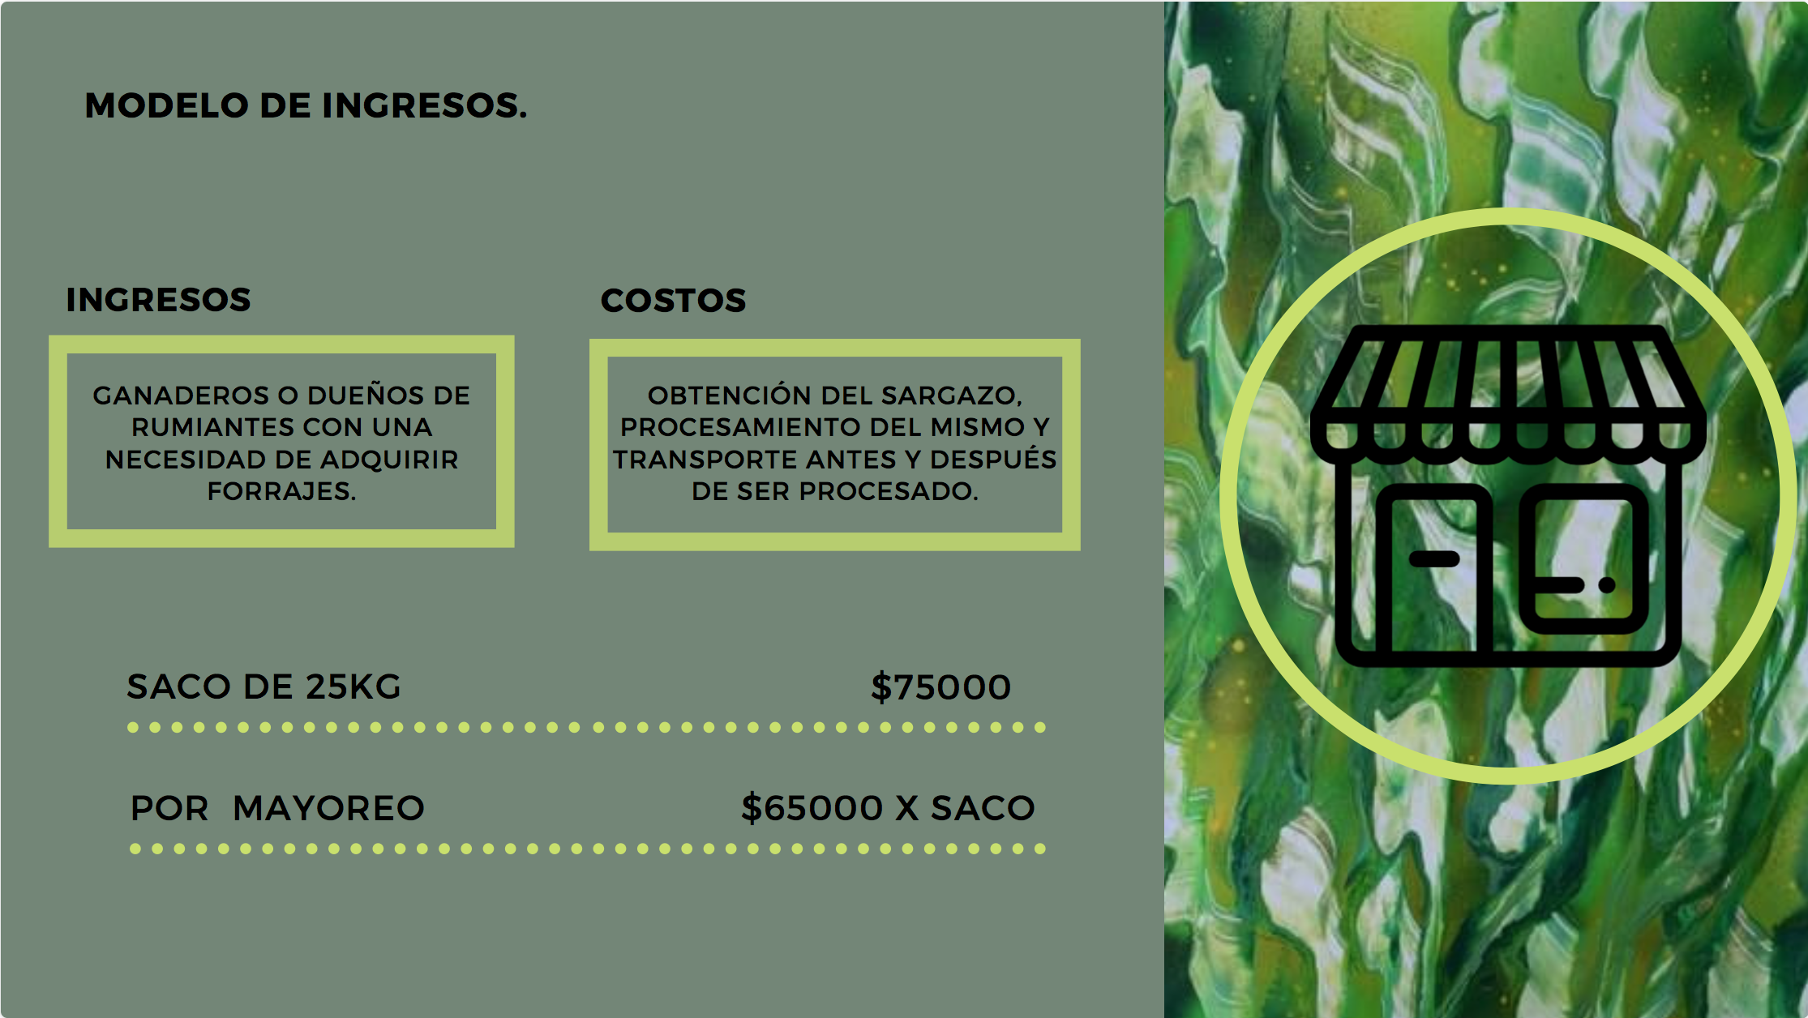

Slide 9
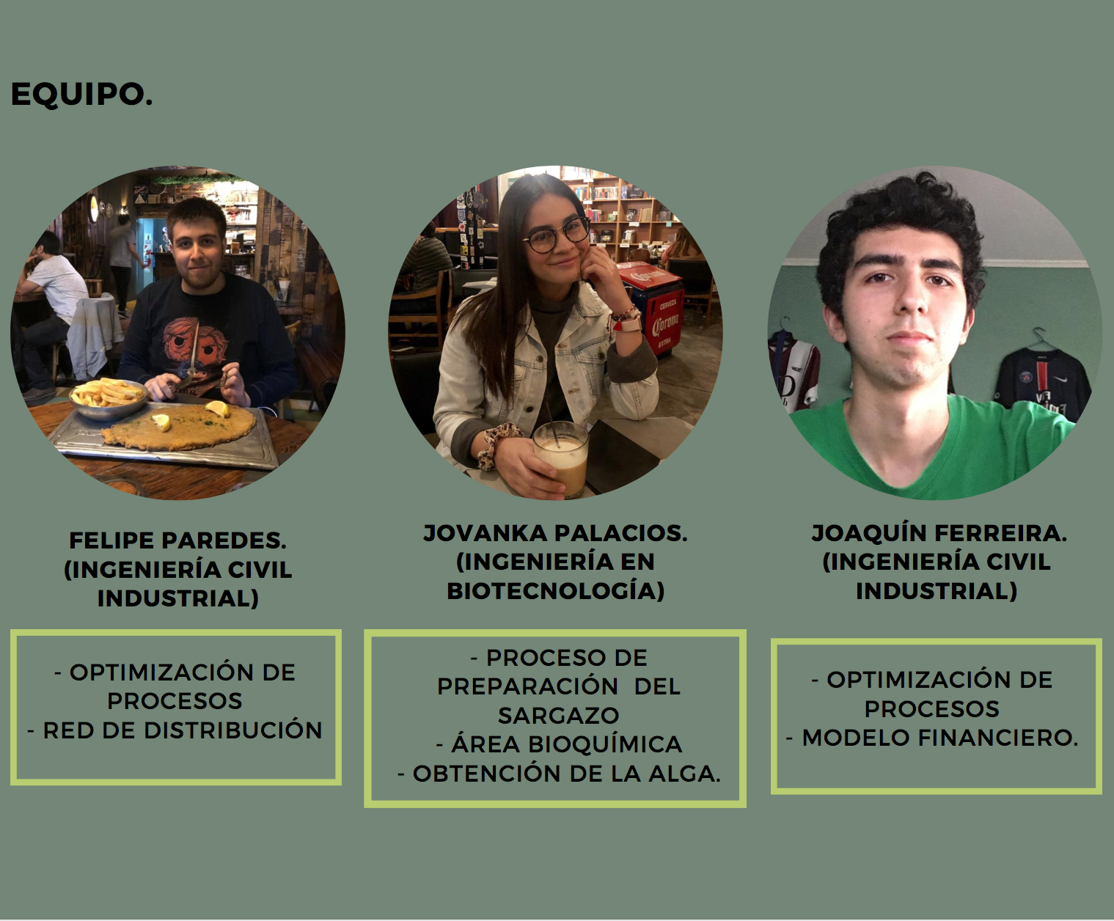

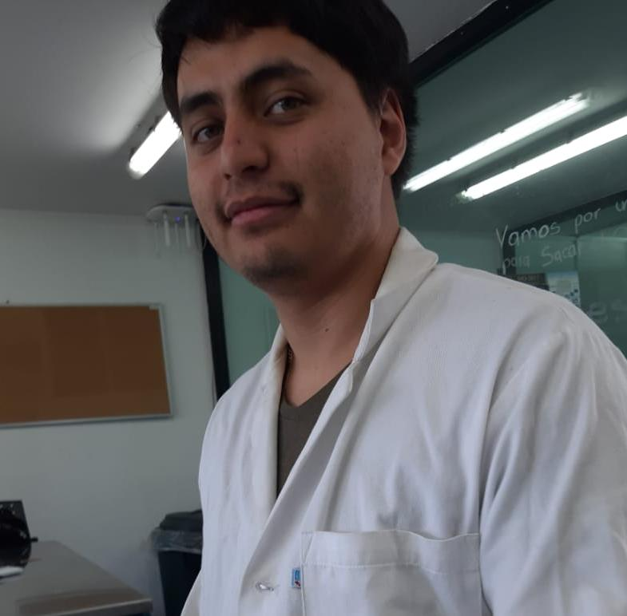
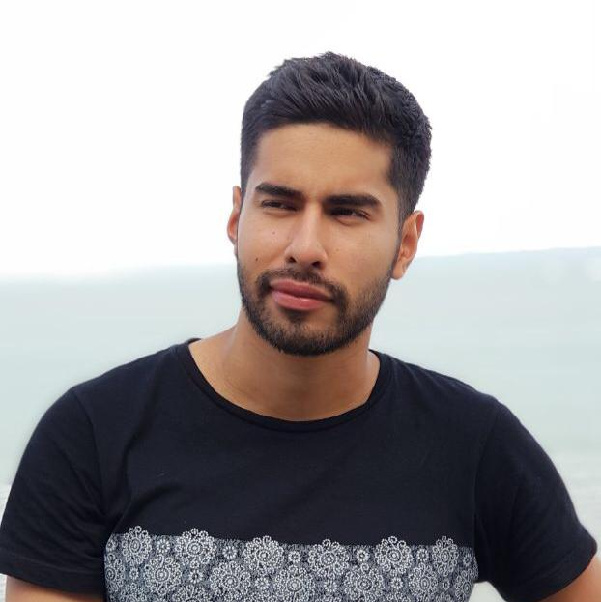
AXEL DOMÍNGUEZ GALINDO (INGENIERO QUÍMICO)
JOVANKA PALACIOS RODRIGUEZ
(INGENIERO EN BIOTECNOLOGÍA)
GERMÁN ABOYTES MANZO (INGENIERO QUÍMICO)
Optimización de procesos
Canales de distribución y formación de alianzas
Proceso de preparación del sargazo
Área Bioquímica
Obtención de la alga
Canales de distribución y formación de alianzas
Optimización de procesos
Gestión de calidad

Slide 10
